Slide 1
نظريات الاتصال المحاضرة الخامسة نظريات الإقناع

Slide 2
نظريات الإقناع
في المحاضرة السابقة، تحدثنا عن ظهور إتجاه نحو نظريات الأثر الضعيف، أو التأثيرات المحدودة لوسائل الاعلام.
ومن العوامل الهامة في ظهور هذا الإتجاه هو إهتمام الباحثين بدور (الإتصال الشخصي) و(البيئة الإجتماعية) في عملية التأثير والإقناع.
بمعنى أن (وسائل الإعلام) هي جزء واحد فقط من عوامل التأثير على الأفراد، وليست هي العامل الوحيد في إتخاذ القرارات.

Slide 3
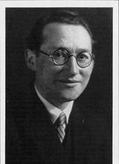
دراسات (كيرت لوين)
ومن أهم الباحثين في هذا المجال الباحث في (علم النفس الإجتماعي) كيرت لوين Kurt Lewin.
وهو أحد أهم المؤسسين لعلم النفس الإجتماعي، من ناحية، ولـ (علم الإتصال)، من ناحية أخرى.
هاجر من ألمانيا إلى أمريكا، وتخصص في دراسة الاتصال في (المجموعات الصغيرة) وتفاعل الأفراد في المجموعات.
كيرت لوين
Kurt Lewin

Slide 4
إهتم (كيرت لوين) بدراسة الإتصال الشخصي بالمجموعات الصغيرة، مثل مجموعة من الجيران في حي واحد، وما يحدث بينهم من توافق وتنافر في الأفكار والسلوك. ومجموعات الأطفال في المدارس، ومجموعات الموظفين في الإدارات والشركات.
ومن أهم نظرياته واستنتاجاته مايلي:
الاتصال في
المجموعات الصغيرة

Slide 5
أولاً: أساليب القيادة
أجرى (كيرت لوين) عدة تجارب تطبيقية حول أنواع القيادة، وأثرها على أفراد المجموعة. وأستنتج أن هناك ثلاثة أنواع أساسية من القيادة هي:
الديموقراطية
الاستبدادية
المحايدة (لا تتدخل كثيرا)

Slide 6
ثانياً: إتخاذ القرار في المجموعات الصغيرة
كذلك أجرى (كيرت لوين) دراسات على مجموعات مختلفة من المواطنين لمعرفة كيفية إتخاذ القرارات، مثلاً، في الشراء والاستهلاك. وكان من أهم نتائج البحث:

Slide 7
1- المشاركة في الرأي: يزيد إحتمال الإقناع في المجموعة عند إتاحة الفرصة للأفراد في المشاركة في إبداء الرأي وصنع القرار. وذلك أكثر مما لو شاهدوا أو سمعوا إعلانات ومحاضرات عن الموضوع فقط.
2- قادة الرأي: في كل مجموعة يظهر شخص، أو عدد قليل من الأشخاص، يكون لهم نشاط أكبر في التعبير عن الرأي ويميلون للسيطرة على إتجاه سير النقاش.

Slide 8
يطلق على هؤلاء الأشخاص إسم (قادة الرأي) أو (حراس البوابة) وهي مصطلحات هامة جداً في نظريات الإعلام كما سنرى لاحقاً.

Slide 9
ثالثاً: نماذج التغيير في المجموعات
نظرية (كسر الجليد)
ومن نظريات (كيرت لوين) في تغيير الاتجاهات نظرية (كسر الجليد). حيث يقول لوين أن الأفراد في المجموعات يكون لديهم أحياناً أفكار وإتجاهات ومعتقدات قوية نحو قضايا معينة أو سلع استهلاكية أو سلوكيات معينة تكون متجمدة، ويصعب تحريكها أو تغييرها. ولذلك جاءت نظرية (كسر الجليد) وهي على ثلاث مراحل:
نظرية كسر الجليد

Slide 10
1- كسر الجليد: وهو تقديم أفكار جديدة تنافس الأفكار القديمة أحياناً من خلال اللقاء بين أشخاص من إتجاهات متعارضة، وجعلهم يتحدثون وجهاً لوجه.
2- التغيير: بعد كسر الجليد، يسهل إقتراح أفكار أو حلول جديدة أو بديلة.

Slide 11
3- التجميد: بعد حدوث التغيير، يتم السعي للمحافظة على الفكرة الجديدة وتثبيتها، وعدم الرجوع للفكرة القديمة.
مع ملاحظة أن التغيير يكون مستمراً ولا يوجد في الواقع تجميد تام للأفكار أو الاتجاهات، لأن الإنسان بطبعه ينمو ويتطور ويتغير، ولو بدرجات بسيطة.

Slide 12
ظهور نظريات الإقناع وتغيير الاتجاهات
بناء على الدراسات السابقة، خاصة نظريات (كيرت لوين)، ظهر مجال جديد في بحوث الإتصال يهتم بدراسة كيفية تشكيل الاتجاهات والتأثير عليها، وعمليات الاقناع.

Slide 13
تعريف الإقناع
ما هو الاقناع ؟
في الدراسات الإعلامية الإقناع هو:
محاولة إحداث تغيير في إتجاهات أو سلوكيات الجمهور نحو قضية معينة.

Slide 14
والتغيير المقصود يأتي على ثلاثة أنواع هي:
1- خلق إتجاه لم يكن موجوداً أصلاً: مثل شراء سلعة جديدة.
2- تعديل إتجاه موجود إلى إتجاه آخر مخالف له: مثل التغيير من سلعة إلى سلعة آخرى منافسة.
3- تأكيد وتعزيز إتجاه موجود أصلاً: مثل تأكيد جودة السلعة الحالية، وزيادة الطلب عليها.

Slide 15
الدراسات الحديثة في الإقناع
إستمر كتاب (فن الخطابة) لأرسطو هو المرجع الأساسي لدراسة الإقناع عبر القرون، إلى أن ظهرت الدراسات العلمية الحديثة في القرن العشرين.
وقد ظهرت هذه الدراسات في الأساس لمعرفة دور الدعاية السياسية خلال الحرب العالمية الأولى والثانية.

Slide 16
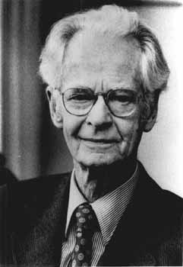
المدرسة السلوكية
(مبدأ الثواب والعقاب):
في البداية، كان العلماء يعتقدون أن تغيير الاتجاهات والسلوكيات يأتي عن طريق التعزيز الإيجابي أو السلبي للسلوك، أي مبدأ الثواب والعقاب.
فقام عالم الإجتماع (بي إف سكنر B. F. Skinner) بتجارب على تعديل السلوك بطريقة الثواب والعقاب، خاصة مع الأطفال. فالطفل الذي يسلك سلوكاً جيداً ويجد مكافأة وتشجيع على ذلك، يستمر في السلوك، والعكس صحيح. وهذه تسمى المدرسة السلوكية.
بي إف سكنر
B F Skinner
صاحب
المدرسة السلوكية

Slide 17
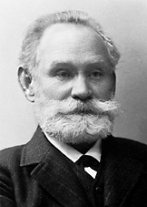
ومن التابعين للمدرسة السلوكية أيضاً العالم الروسي (إيفان بافلوف) الذي قام بتجارب الإستجابة الشرطية على الكلاب – التي تحدثنا عنها سابقاً-
وهي ربط السلوك بمؤثر معين بشكل متكرر، بحيث كلما ظهر المؤثر ظهرت معه الإستجابة المطلوبة.
العالم الروسي
إيفان بافلوف

Slide 18
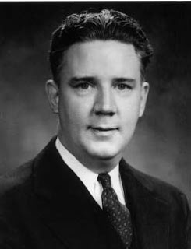
دراسات كارل هوفلاند
كارل هوفلاند Carl Hovland هو باحث في عالم النفس، وهو من المؤسسين الكبار لعلم الإتصال (إلى جانب هارولد لازويل وبول لازرسفيلد وكيرت لوين الذين جاء ذكرهم سابقاً). كان يعمل في مجال الإقناع وتغيير الإتجاهات في جامعة ييل Yale
كارل هوفلاند
Carl Hovland

Slide 19
وخلال الحرب العالمية الثانية، طلبت الحكومة الأمريكية من (كارل هوفلاند) دراسة تأثير الدعاية السياسية، وتقييم أثر الأفلام الدعائية الأمريكية (لماذا نحارب ؟) على الجنود الأمريكيين..
سلسلة الأفلام الدعائية
بعنوان (لماذا نحارب؟)
Why We Fight?

Slide 20
دراسة الإتجاه
وتركزت بحوث (هوفلاند) وزملائه على دراسة الإتجاهات ودورها في تشكيل السلوك، وأثر ذلك في عملية الإقناع.
ما هو الإتجاه؟
الإتجاه: هو تقييم الفرد الطويل الأجل نسبياً لفكرة أو قضية أو شخص معين.
مثلاً إتجاه مواطن سعودي نحو الصين والصناعة الصينية، أو إتجاه شخص أمريكي للإسلام والمسلمين، أو إتجاه مواطن سعودي نحو أمريكا أو بريطانيا أو روسيا إلخ.

Slide 21
الإتجاه يؤثر على السلوك
يقول (هوفلاند ): إذا كان المطلوب تغيير سلوك شخص معين، فيجب تغيير الإتجاه أولاً.
وفي دراسات (هوفلاند) وزملائه في جامعة ييل، كان هناك تركيز على أربعة عوامل يمكن ان تؤثر في مدى نجاح عملية الإقناع.
وهي عناصر الإتصال الأربع الرئيسية:
المصدر والرسالة والوسيلة والمستقبل.

Slide 22
ومن أهم النتائج ما يلي:
1- من حيث المصدر: يزيد إحتمال الإقناع إذا كان المصدر موثوقاً (أي له مصداقية عالية ولديه خبرة بالموضوع)، وإذا كان محبوباً، وجذاباً، وقريباً في صفاته من المستقبل.

Slide 23
2- من حيث الرسالة: يزيد إحتمال الإقناع في الحالات التالية:
أ- تقديم الرأي والرأي المخالف له، ثم الرد على الرأي المخالف. بمعنى أن تقديم رأي واحد فقط، وتجاهل وجود رأي معارض له، والرد عليه، يضعف الإقناع.

Slide 24
ب - تقديم الحجج القوية أولاً أو أخيراً، والحجج الضعيفة في الوسط. أي أن ذلك أفضل من البدء أو الختم بحجج ضعيفة.

Slide 25
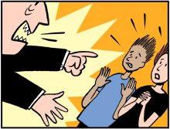
ج – عدم اللجوء للتخويف الزائد: تقديم حجج عاطفية مخيفة بدرجة متوسطة. بمعنى أن إثارة الخوف بطريقة قوية ومبالغ فيها تعطي نتائج عكسية، ونفس الشيء بالنسبة للحجج الضعيفة عاطفياً.

Slide 26
ومن أهم نتائج بحوث (هوفلاند) وزملائه أيضاً أنهم قالوا بأن تأثير العوامل السابقة ليس قوياً دائماً، وأن الإقناع هو في الواقع عبارة عن عملية تعلم تحتاج إلى وقت لتكتمل.

Slide 27
تطور نظريات الإقناع
ومن خلال دراسات الإقناع التي بدأها (هوفلاند) وزملائه ظهرت العديد من نظريات الإقناع الإضافية، ومن أهمها ما يلي:
1- نظرية التطعيم ضد الأفكار المخالفة.
2- نظريات التنافر الذهني.

Slide 28
التطعيم ضد الأفكار المخالفة
صاحب نظرية (التطعيم inoculation) هو الباحث (وليام مجواير) William McGuire، وهي إمتداد للأفكار التي قدمها (هوفلاند)، والتي تتعلق بتقديم الرأي والرأي الآخر ثم الدفاع عن الرأي الأول.

Slide 29
وقال (مجواير) إن هذه طريقة لجعل الناس يقاومون الرأي المخالف، وأطلق على نظريته إسم (نظرية التطعيم). وهو بذلك يشبه التطعيم ضد الأفكار بالتطعيم ضد الأمراض.
وبنفس الطريقة، يقدم القائم بالإتصال جرعة صغيرة من الرأي الآخر، ثم يرد عليه، ويوضح نقاط الضعف فيه. وعندما يتعرض الجمهور للرأي الآخر يكون قد تولد لديهم مناعة مسبقة ضده.
مثال: التحذير من أضرار التدخين أو المخدرات إلخ.

Slide 30
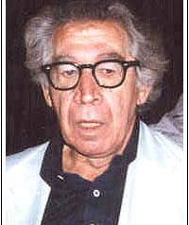
نظرية التنافر الذهني
هي نظرية ليون فيستنجر Leon Festinger بإسم نظرية (التنافر الذهني) أو التنافر الإدراكي،
والتنافر الذهني هو: عدم الإنسجام بين فكرتين متعارضتين في ذهن الشخص الواحد.
ليون فيستنجر
Leon Festtinger

Slide 31
تقول النظرية أن الإنسان يسعى دائماً للتناسق والتوافق في أفكاره ومعتقداته وإتجاهاته وسلوكياته، فإذا كان هناك تناقض بين الإتجاهات أو السلوكيات داخل ذهن الشخص الواحد، فإنه يشعر بتوتر نفسي (وهو ما يسمى بالتنافر الذهني)

Slide 32
وبالتالي، فهو يسعى لتقليل هذا التوتر الذهني والنفسي، ويكون الحل لديه أحد هذه الطرق:
1- محاولة إيجاد توافق بين الإتجاهات، أو بين الإتجاه والسلوك.
2- محاولة إنكار وجود تنافر بين السلوك والإتجاه.
3- محاولة تبرير الإتجاه أو السلوك.

Slide 33
مثال:
الشخص المدخن الذي يعرف أضرار التدخين، ولكنه يستمر بالتدخين يجد هناك تناقض بين الإتجاه (وهو المعرفة بإضرار التدخين) وبين السلوك (وهو الإستمرار بالتدخين).
ويسعى الشخص لتقليل التوتر كالتالي:

Slide 34
1- الموافقة بين الإتجاه والسلوك (ترك التدخين).
2- محاولة إنكار وجود تنافر أو تناقض بين السلوك و الإتجاه (يقنع نفسه بأن الإضرار ليست صحيحة، وأن هناك الكثير من الناس يدخنون لسنوات طويلة ولم يصابوا بمرض).
3- التبرير (أن التدخين مريح للأعصاب بالنسبة له, وكذلك أن الأعمار بيد الله، ويمكن لأي شخص أن يموت لأي سبب، مثل حوادث الطرق وغيرها.)

Slide 35
أهمية نظرية التنافر الذهني
يترتب على هذه النظرية أن الإنسان سيبحث عن المعلومات التي تؤيد أفكاره وإتجاهاته وسلوكياته الفعلية، ويبتعد عن المعلومات التي تسبب له التوتر.
مثلاً، المدخن يحاول الإبتعاد عن إعلانات التوعية، التي تبين أضرار التدخين.

Slide 36
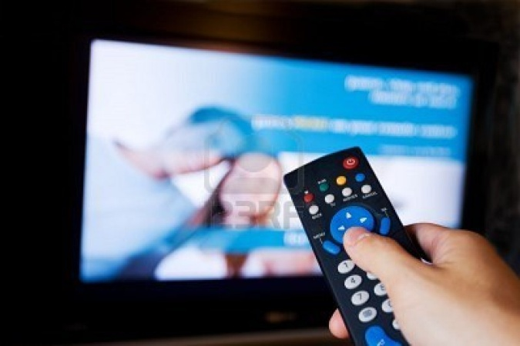
وفي مجال الإعلام، نلاحظ أن الجمهور يتجه نحو البرامج والأخبار والمسلسلات التي تؤيد وجهة نظره، وتدعم أفكاره وإتجاهاته، ويبتعد عن الرسائل الإعلامية التي تسبب له التنافر والتوتر.
وإذا تعرض لمثل ذلك، فإنه يلجأ لأساليب تقليل التنافر التي ذكرنا.

Slide 37
الخلاصة
في هذه المحاضرة، تعرفنا على نظريات الإقناع بأنواعها، وعلاقتها بتأثيرات وسائل الاعلام. واتضح أن الإقناع ليست عملية بسيطة ومباشرة، بل تقوم على عدة جوانب نفسية واجتماعية مهمة.

Slide 38
نظريات الاتصال المحاضرة السادسة العمليات الانتقائية

Slide 39
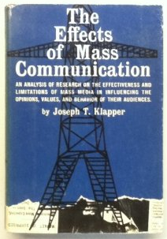
العمليات الإنتقائية
بناء على النظريات السابقة، التي قالت إن أثر الإعلام محدود وضعيف، ظهر كتاب للمؤلف (جوزيف كلابر) Joseph Klapper بعنوان:
(تأثيرات وسائل الإتصال الجماهيري) في عام 1960م، يشرح فيه العمليات الإنتقائية التي يمر بها الفرد في تعرضه لوسائل الاعلام.

Slide 40
وقال أن هذه العمليات الذهنية والنفسية والإجتماعية هي التي تجعل أثر الإعلام على الفرد ضعيف ومحدود.
والعمليات الانتقائية هي:
1- التعرض الانتقائي.
2- التفسير الانتقائي.
3- التذكر الانتقائي.
4- السلوك الانتقائي.

Slide 41
شرح مفهوم العمليات الانتقائية
قبل أن ندخل في شرح الأنواع (أو المراحل الأربعة) من العمليات الإنتقائية، سنتحدث عن مفهوم العمليات الإنتقائية بشكل عام.
تعريف العمليات الانتقائية
المقصود بالعمليات الإنتقائية هو: مجموعة العوامل النفسية والإجتماعية المحيطة بالفرد التي تحدد عملية اختياره لوسائل الإعلام، وكذلك مدى قبوله وتقييمه لهذه الوسائل والمضامين الاعلامية.

Slide 42
فنلاحظ، مثلاً، أن الأفراد يملكون معلومات كثيرة عن المواضيع والأخبار والقضايا التي تهمهم، ولكنهم يملكون القليل من المعلومات عن القضايا الأخرى، لأنهم يسعون للحصول على معلومات عن القضايا التي تهمهم فقط ويتجاهلون بقية القضايا.
والعمليات الإنتقائية قائمة على عاملين أساسيين كالتالي:

Slide 43
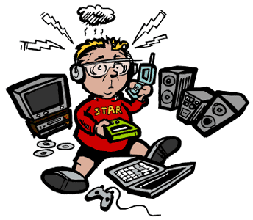
1- غزارة وكثافة المعلومات:
لا يستطيع الفرد الواحد أن يلم بجميع المعلومات التي تحيط به من كل جانب (في الإذاعة والتلفزيون والجرائد ... وغيرها) لأنها كثيرة ومتنوعة ومعقدة. والفرد ليس لديه الوقت الكافي، ولا الطاقة الذهنية الكافية، لإستيعاب كل هذه المعلومات، فيجب عليه في النهاية أن يختار فقط المعلومات التي تهمه مباشرة ولها تأثير مباشر على وضعه الشخصي.

Slide 44
2- ظاهرة التنافر الذهني:
إذا تعرض الفرد لمعلومات تناقض أفكاره ومعتقداته الشخصية، فإنه يبتعد عنها، لأنها تسبب له التوتر، فهي تخلق لديه تنافراً ذهنياً (كما عرفنا من المحاضرة السابقة).
فالفرد يسعى لتقليل التوتر، ويسعى للحصول على معلومات تتوافق مع رأيه وتعزز معتقداته، ويبتعد عن المعلومات التي تناقض ذلك.

Slide 45
شرح العمليات الإنتقائية الأربع
ونعود الآن لشرح العمليات الأربع بالتفصيل.
1- التعرض الإنتقائي:
المقصود بالتعرض الإنتقائي (ويسمى أيضاً الإنتباه الإنتقائي): هو أن الفرد يختار مشاهدة أو قراءة وسيلة معينة بناء على اهتماماته وآرائه الشخصية. فقد يقرأ جريدة ويترك أخرى، وقد يستمع لمحطة إذاعية ويترك أخرى، وقد يشاهد محطة تلفزيونية ويترك أخرى ... وهكذا.

Slide 46
وكما ذكرنا، فإن الوقت المحدود، والطاقة الذهنية المحدودة لكل فرد، تجبره على إختيار جزء قليل فقط من المعلومات المعروضة عليه.
فيختار الفرد الوسائل والمضامين الإعلامية التي تخاطب اهتمامه ورغباته في الحصول على الأخبار أو الإرشادات، أو التسلية، أو غير ذلك.

Slide 47
2- التفسير الإنتقائي:
المقصود بالتفسير الإنتقائي (ويسمى أيضاً الإدراك الإنتقائي): هو أن الفرد يفسر جميع المعلومات التي يتعرض لها من خلال وجهة نظره ومعتقداته الخاصة.

Slide 48
2- الفرد يقبل بكل سهولة جميع الأدلة التي تؤيد رأيه، أما الأدلة التي تناقض رأيه، فإنه يحللها ويقيمها بتمعن ويشكك بها، فيسأل: هل هي صحيحة ؟ هل هي موثوقة ؟ من هو مصدرها ؟ ... وغير ذلك.
مثال: مشاهد يتابع برنامج حواري يستضيف خبراء متعارضين في الرأي. فهو يستمع للرأي الذي يتوافق مع وجهة نظره ويقبله بسهولة ولا يشكك به، والرأي الآخر يشكك في معلوماته ويشكك في نواياه ... وغير ذلك.

Slide 49
3- التذكر الإنتقائي:
المقصود بالتذكر الإنتقائي هو: أن الفرد يتذكر المعلومات والمواضيع التي تهمه شخصياً أكثر من القضايا التي لا تهمه. فكما ذكرنا، الفرد يسعى أصلاً لمعلومات تهمه وتتوافق مع رأيه الشخصي، وكلما كانت هذه القضايا هامة وحساسة لحياته الشخصية، فهو يتذكرها بشكل أكبر من القضايا أو المواضيع الأخرى.

Slide 50
وأيضاً، كما ذكرنا، فإن الطاقة الذهنية للفرد محدودة، والقدرة على التذكر محدودة، فيلجأ الفرد إلى إختيار القضايا والمواضيع التي يرى أنها جديرة بالتذكر، وبقية المواضيع يتركها تتلاشى من الذاكرة.

Slide 51
4- السلوك الإنتقائي:
العملية الرابعة والأخيرة هي السلوك الإنتقائي. والمقصود بالسلوك الإنتقائي هو: الإجراء الفعلي الذي يتخذه الفرد بناء على ما يتعرض له في وسائل الإعلام، وهل فعل الشيء الذي طلبه القائم بالاتصال؟

Slide 52
فالمقصود هو السلوك الفعلي، مثل:
شراء سلعة معينة بعد مشاهدة إعلان عنها. أو التبرع بالمال، أو التبرع بالدم، بعد مشاهدة أو سماع حملة توعوية خيرية. أو الإقتصاد في استهلاك الماء بعد قراءة إعلان توعوي في الجريدة، أو التصويت في الإنتخابات ...وغيرها من الأمثلة الكثيرة.

Slide 53
ومن الملاحظ أن السلوك هو أصعب مرحلة من وجهة نظر القائم بالإتصال (أي القائم على الحملة الإعلامية مثلاً). فقد يختار الفرد المراحل الأولى، وهي التعرض، والتفسير، والتذكر، ولكنه لا يختار السلوك النهائي، فلا يشتري السلعة، أو لا يتبرع بالمال أو بالدم، ولا يقتصد في استهلاك الماء، ولا يصوت في الإنتخابات وغير ذلك.

Slide 54
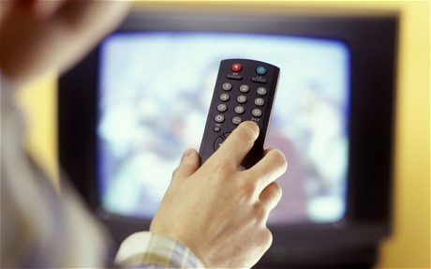
خلاصة مفهوم العمليات الانتقائية:
العمليات الانتقائية هي أربع مراحل يجب أن يمر بها الفرد حتى يتحقق أثر الإعلام عليه. فيجب أن يتعرض وينتبه للرسالة الإعلامية، أولاً، ثم يجب أن يفسرها التفسير المناسب، أي يقتنع بصحتها ومناسبتها له، ثم يجب أن يتذكرها حتى ولو بعد مرور وقت طويل، بحيث إذا جاء وقت السلوك المطلوب فإنه يفعله، فيشتري السلعة مثلاً، أو يتبرع، أو يصوت ... وغير ذلك؟

Slide 55
وبسبب وجود العمليات الإنتقائية، والتي هي مجموعة خصائص نفسية وعوامل إجتماعية تحدد مدى تعرض الفرد لوسائل الإعلام، وصل فريق من العلماء (وأشهرهم في هذا المجال جوزيف كلابر) إلى مقولة أن تأثيرات وسائل الإعلام على الأفراد ضعيفة ومحدودة. وقال هؤلاء العلماء إن وسائل الإعلام لا تستطيع إجبار الفرد على التعرض، ولا التفسير، ولا التذكر، ولا السلوك، فكل هذه العمليات ترجع للفرد نفسه، من وجهة نظرهم.

Slide 56
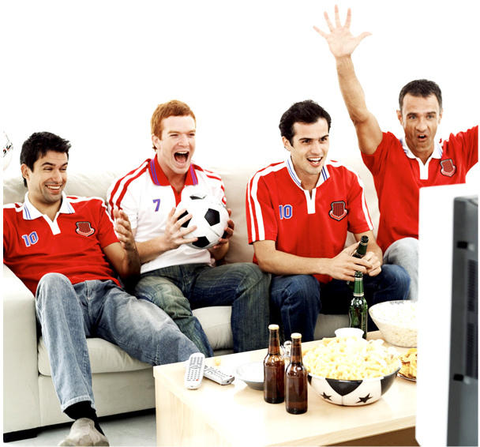
الجمهور النشط:
وبناء على ذلك كله، ظهر مفهوم (الجمهور النشط)، الذي يقول إن جمهور وسائل الإعلام هو الذي يختار الوسائل والمضامين التي تعجبه ويرغب بمتابعتها. فلا يمكن أن نعتبره جمهوراً (سلبياً)، وهو ليس (ضحية) لوسائل الإعلام، كما كانت تقول (نظرية الأثر القوي).

Slide 57
نظريات الاتصال المحاضرة السابعة الإستخدامات والإشباعات

Slide 58
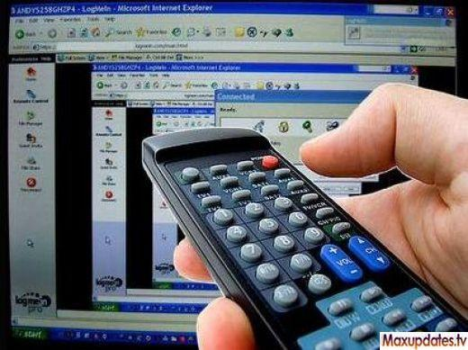
نظرية الإستخدامات والإشباعات
في المحاضرة السابقة، تحدثنا عن العمليات الإختيارية، وعرفنا أن (نظريات الأثر الضعيف) تقول بأن الجمهور (نشط) وليس (سلبياً)، وهو الذي يختار الوسيلة الإعلامية والمحتوى الإعلامي الذي يريد.
ومن أهم النظريات التي تمثل هذا التوجه نظرية بإسم (الإستخدامات والإشباعات).

Slide 59
والمقصود بـ (الإستخدامات والإشباعات) هو:
ما هي الوسيلة أو المحتوى الذي يختاره الجمهور و(يستخدمه)؟ وما هي الرغبات التي يسعى الجمهور (لإشباعها) عن طريق وسائل الإعلام ؟
فهناك فرد (يستخدم) الجريدة (ليشبع) رغبته في الحصول على المعلومات والأخبار.
وهناك فرد آخر (يستخدم) التلفزيون (ليشبع) رغبته بالتسلية، فيشاهد مسلسلات، أو أفلام، أو مباريات كرة قدم ...إلخ.

Slide 60
الفرق بين هذه النظرية و(نظرية الأثر القوي) هو أن نظرية الأثر القوي تسأل : كيف يؤثر الإعلام في المتلقي ؟ أما نظرية (الإستخدامات والإشباعات) فتقلب السؤال، وتقول:
لا تسأل ماذا يفعل الإعلام بالناس، ولكن اسأل ماذا يفعل الناس بالإعلام ؟

Slide 61
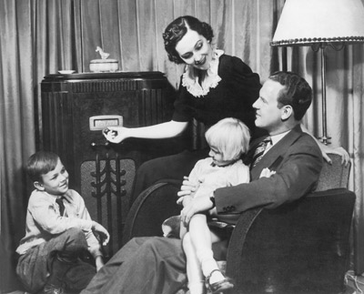
بداية النظرية
بدأت النظرية منذ وقت مبكر، ولكن دون أن يُطلق عليها إسم (الإستخدامات والإشباعات).
فما بين عام1940م إلى عام 1950م تقريباً ظهرت دراسات حول المسلسلات الدرامية في الإذاعة، وأفلام السينما، وقصص الأطفال المصورة، والجرائد اليومية.
في البداية أجريت
دراسات على الدراما الإذاعية

Slide 62
وكانت تلك الدراسات تسأل الجمهور لماذا يفضلون هذه الأشكال الإعلامية ؟ وما هو الذي يجذبهم لها؟
ومن أسباب الإهتمام بهذا النوع من الدراسات ودعمها مادياً هو حاجة محطات الراديو، والوسائل الإعلامية الأخرى، لمعرفة رغبات الجمهور لجذب أكبر عدد منهم والحصول على نصيب أوفر من الإعلانات.
التطور في أساليب
إستطلاع الرأي

Slide 63
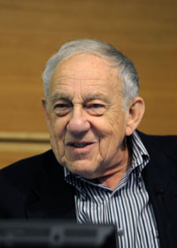
وما بين عام 1970م إلى عام 1975م أجريت عدة دراسات أوضحت بشكل كبير معالم هذه النظرية، وفي ذلك الوقت أيضاً، أطلق عليها العلماء إسم (نظرية الإستخدامات والإشباعات) ومن أشهرهم (إليهو كاتز) و (دينس مكويل).
إليهو كاتز
Elihu Katz
دينس مكويل
Denis McQuail

Slide 64
خصائص النظرية
هناك أربع خصائص لنظرية الإستخدامات والإشباعات هي:
1- التركيز على إختيار الفرد:
بدلاً من التركيز على إختيارات وقررات (القائم بالإتصال)، هذه النظرية تركز على إختيارات (الجمهور)، وتسأل (لماذا) يختار قناة أو محتوى إعلامي معين؟ وتقول بأن الجمهور نشط وحر في إختياره، فيختار المادة التي يريد، في الوقت الذي يريد.

Slide 65
2- إختيارات الفرد نابعة من حاجاته النفسية:
الفرد يختار الوسيلة والمحتوى الإعلامي بناء على حاجاته النفسية والإجتماعية، وكذلك قيمه وأخلاقياته الشخصية. وبحسب النظرية، فإن إختيار الفرد هو إختيار (واعي)، وله (دافع) واضح في الغالب.

Slide 66
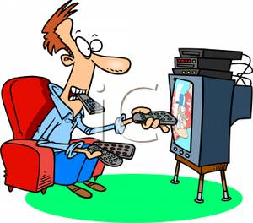
بمعنى أن الشخص يستطيع القول للباحثين مثلاً: أنا أشاهد الأخبار، رغبة في إشباع الحاجة للمعلومات. مع العلم أن الشخص أحياناً يجلس أمام التلفزيون دون وعي بما يريد بالضبط. فكيف يستطيع أن يعبر عن الدافع؟ (وهذه من نقاط ضعف النظرية، كما سنرى).

Slide 67
3- وسائل الإعلام لا تتحكم بإختيار الفرد:
وسائل الإعلام لا تستطيع التحكم بإختيارات الجمهور، لهذا السبب لا نستطيع أن نقول أن وسائل الإعلام أثرها قوي، لأنها لا تستطيع إجبار أحد على قراءة جريدة، أو سماع برنامج إذاعي، أو مشاهدة برنامج تلفزيوني، أو فيلم سينمائي من دون إختياره.

Slide 68
4-وسائل الإعلام ليست هي وحدها التي تشبع رغبات الجمهور:
فالجمهور لديه خيارات عديدة لإشباع رغباته عن طريق الإتصال الشخصي، والعلاقات الإجتماعية. فهناك منافسة بين وسائل الإعلام والأنشطة الإجتماعية الأخرى في جذب إهتمام الفرد.

Slide 69
مثلاً: إذا كان هناك شخص متعب أو مرهق، فقد يختار أن يشاهد مسلسلاً فكاهياً في التلفزيون، أو قد يخرج للمشي أو يمارس الرياضة، أو يقابل صديق في مقهى لقضاء وقت مريح.
أو إذا كان هناك شخص بحاجة إستشارة في مشكلة، قد يبحث عن معلومات في وسائل الإعلام (التلفزيون أو الجرائد أو الإنترنت)، أو يستشير صديق، أو طبيب، أو شخص خبير.

Slide 70
ما هي الحاجات التي يشبعها الإعلام؟
قام الباحث (دينس مكويلDenis McQuail ) بتصنيف الحاجات أو الدوافع التي يسعى الفرد لإشباعها عن طريق وسائل الإعلام إلى أربع فئات هي:
1- الحصول على المعلومات.
2- الترفيه والإسترخاء.
3- تأكيد الهوية الشخصية.
4- التفاعل الإجتماعي

Slide 71
عيوب النظرية
هناك بعض الإنتقادات على (نظرية الإستخدامات والإشباعات) من أهمها ثلاث قضايا هي:
1- خيارات الفرد ليست دائماً واعية:
كما ذكرنا سابقاً، النظرية تركز على الفرد وإختياراته، من حيث حاجاته النفسية والإجتماعية، وتتجاهل أن خيارات الفرد لا تأتي دائماً بشكل (واعي) و (دافع) واضح. فالكثير من الناس، مثلاً، يشاهد التلفزيون بدون وعي، أو دافع واضح، أو تحديد برنامج معين.

Slide 72
2- النظرية لا تهتم بدراسة المحتوى:
النظرية لا تهتم، إلا نادراً، بمحتوى الرسالة الإعلامية، وطريقة صياغتها، وإحتمال أثرها الإيجابي أو السلبي. فهي لا تدرس، مثلاً، الإنحياز في نشرات الأخبار، ولا العنف في المسلسلات التلفزيونية والأفلام السينمائية، والصور الذهنية النمطية السلبية عن الأفراد والجماعات. هي فقط تسأل هل الجمهور يتابع هذه البرامج، وما هي الدوافع النفسية لذلك؟ وهل حققت لهم هذه البرامج إشباع رغباتهم؟

Slide 73
3- النظرية لا تهتم بنوعية المصدر:
النظرية تفترض أن وسائل الإعلام موجودة فقط لتلبية حاجات الفرد، ولا تناقش نوعية وأهداف وسياسات الوسائل الإعلامية؟
فقد تكون أهداف وسائل الإعلام تجارية، أو سياسة، أو فكرية، أو دينية. والنظرية لا تناقش مدى تقصير وسائل الإعلام في تلبية بعض الحاجات الأساسية، مثل حاجة الأطفال للتعليم، أو حاجة كبار السن لبرامج تخصهم وتناقش إهتماماتهم.

Slide 74
الخلاصة:
نظرية الإستخدامات والإشباعات - بالرغم من الانتقادات السابقة - هي من أقوى النظريات وأكثرها شيوعاً في البحوث الإعلامية منذ نشأتها وإلى الوقت الحاضر.
بل أنها في الوقت الحاضر تلقى إهتماماً أكبر بسبب إنتشار الإعلام الجديد عبر الإنترنت، والإستخدامات الجديدة للمواقع الإجتماعية التفاعلية مثل (فيس بوك) و(تويتر) والمدونات والمنتديات.

Slide 75
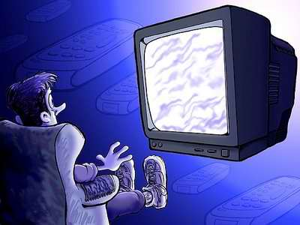
نظريات الاتصال المحاضرة الثامنة نظرية الإعتماد

Slide 76
العودة لنظريات الأثر القوي
بعد أن تعرفنا على نظريات الأثر القوي، ثم نظريات الأثر الضعيف، نجد أن هناك نظريات جاءت، بعد ذلك، تقول بأن وسائل الإعلام لها أثر قوي فعلاً.
ولكن هذا الأثر ليس مباشراً بالضرورة، ولا موحداً على جميع فئات المجتمع، بل يعتمد على ظروف متعددة. وأول هذه النظريات (نظرية الإعتماد).

Slide 77
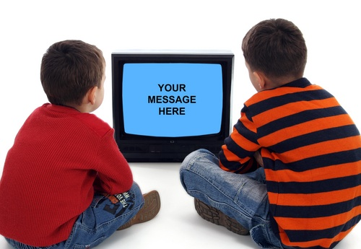
نظرية الإعتماد
نظرية الإعتماد هي نظرية تشرح مدى إعتماد الجمهور على وسائل الإعلام في الحصول على المعلومات والترفيه ومدى تأثير ذلك عليهم.
وهي نظرية تقول بأن درجة تأثير الإعلام تتفاوت حسب درجة إعتماد فرد معين على وسيلة معينة. وكلما كان الإعتماد أكبر أصبح إحتمال التأثير أقوى.

Slide 78
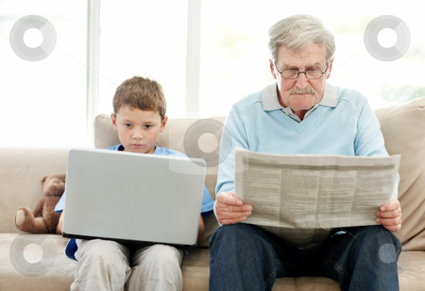
مثلاً، الشخص الذي يعتمد على الجرائد في الحصول على الأخبار، ويقرأ عدة جرائد يومياً، سيتأثر بهذه الجرائد أكثر من الشخص الذي يقرأ جرائد قليلة، أو لا يقرأ جرائد أبداً.
الجد يعتمد على الجريدة
والحفيد يعتمد على الكمبيوتر

Slide 79
وتقول النظرية أن التأثيرات على الجمهور تنقسم إلى ثلاثة أنواع هي:
1- تأثيرات ذهنية.
2- تأثيرات عاطفية.
3- تأثيرات سلوكية.

Slide 80
وعلى المستوى الأكبر، هناك إعتماد متبادل بين عدة جهات في المجتمع، بحيث تؤثر كل جهة على الجهات الأخرى، وهي:
1- وسائل الإعلام
2- الجمهور
3- مؤسسات المجتمع الأخرى

Slide 81
ذهنية – عاطفية - سلوكية
نظرية الإعتماد تشرح العلاقات المتبادلة بين ثلاث فئات رئيسية
هي: الإعلام والجمهور والمجتمع. وتقول أن كل جهة تؤثر
بالجهات الأخرى. وينتج عن هذا التفاعل آثار محددة على الجمهور
(ذهنية وعاطفية وسلوكية).

Slide 82
الإعتماد: نظرية شاملة
والواقع أن نظرية الإعتماد هي نظرية شاملة، وتتسع للعديد من المفاهيم، بل أنها تضم داخلها عدة نظريات شهيرة داخل نظرية واحدة. فهي تشمل نظرية (الإستخدامات والإشباعات)، وتشمل أيضاً نظريات أخرى سيأتي شرحها فيما بعد، مثل نظرية (حراسة البوابة) ونظرية (ترتيب الأولويات) وغيرها.

Slide 83
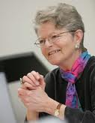
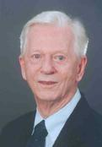
أصحاب النظرية هما الباحثة (ساندرا بول روكيش) و الباحث (ميلفن ديفلير). وظهرت النظرية في عام 1976م في مقال بعنوان (نموذج الإعتماد لتأثيرات وسائل الإعلام).
ساندرا بول روكيش
Sandra Ball-Rokeach
ميلفن ديفلير
Melvyn DeFleur

Slide 84
الحاجات والدوافع
وتقول النظرية أن مستوى الإعتماد يقوم على نوعية ومستوى الحاجة أو الدافع لدى الشخص الذي يبحث عن تلبية هذه الحاجة عن طريق وسائل الإعلام. وأهم ثلاث حاجات أو دوافع للإعتماد على وسائل الإعلام هي:
1- الحاجة لمراقبة البيئة والحصول على المعلومات.
2- الحاجة لتطوير العلاقات الشخصية والمهارات الإجتماعية.
3- الحاجة للهروب من هموم الحياة اليومية عن طريق الترفيه.

Slide 85
وإذا كانت الحاجات والدوافع قوية لدى فرد معين زاد اعتماده على وسائل الإعلام التي تلبي له هذه الحاجات.
ولكن هذه الحاجات والدوافع تختلف من شخص إلى آخر، وتختلف من وقت إلى آخر، فهي ليست ثابتة بل تتغير بإستمرار.
وهناك شرطان لزيادة مستوى الإعتماد على وسائل الإعلام هما كالتالي:

Slide 86
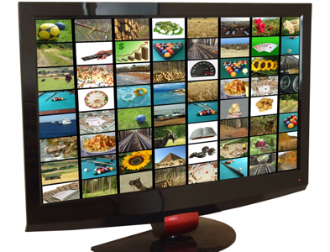
متى يزيد الإعتماد على وسائل الإعلام؟
أولاً: كمية ونوعية وسائل الإعلام في المجتمع:
المجتمع الذي يحتوي على وسائل إعلام عديدة ومتنوعة يكون دور الإعلام فيه قوياً، ويشكل مرجعاً أساسياً للجمهور في الحصول على المعلومات والترفية، فتكون درجة الإعتماد على وسائل الإعلام فيه عالية بشكل عام، مثل المجتمع الأمريكي.

Slide 87
والمجتمعات التي تكون وسائل الإعلام فيها قليلة من حيث النوع والكم، أو مقيدة بالرقابة، وتعاني من قلة الإمكانيات التقنية، لا يحصل فيها الجمهور على ما يلبي حاجته من المعلومات والتسلية، فتكون درجة الإعتماد قليلة، مثل العديد من الدول الفقيرة.

Slide 88
أيضاً في الوقت الحالي، عندما تكون الإنترنت والأجهزة المحمولة غير متوفرة في مجتمع معين، أو قليلة الإنتشار وبطيئة السرعة، يكون الإعتماد عليها قليل. ولكن عندما تكون الأجهزة متوفرة وبسرعات عالية يزيد إعتماد الجمهور عليها في الحصول على الأخبار السريعة والبرامج الترفيهية.

Slide 89
ثانياً: درجة إستقرار المجتمع
في حالة وجود حوادث أو كوارث طبيعية أو حروب أو ثورات يلجأ الجمهور للإعلام، ويعتمد عليه في الحصول على المعلومات. ففي وقت حدوث الأزمة تزيد متابعة نشرات الأخبار وقراءة الجرائد للحصول أحدث المعلومات، فتكون درجة الإعتماد عالية. وفي الأوقات العادية تقل درجة الإعتماد.

Slide 90
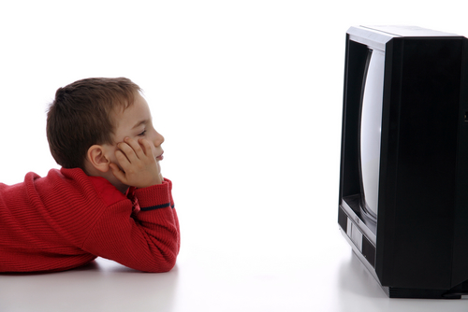
أهمية نظرية الإعتماد
نظرية الإعتماد نظرية عامة وشاملة تحاول تفسير مدى إعتماد الجمهور على وسائل الإعلام بإختلاف حاجاتهم ودوافعهم، وبإختلاف قوة وضعف هذه الدوافع.

Slide 91
ولكن من عيوب نظرية الإعتماد أنها نظرية كبيرة وواسعة، وتشمل مفاهيم عدة يصعب قياسها جميعاً والتأكد من صحتها علمياً.
ولذلك تفرّع من نظرية الإعتماد نظريات عديدة هامة تناقش أجزاء محددة من الظواهر، مثل نظرية (فجوة المعلومات) و(الغرس الثقافي) و (حراسة البوابة) و(ترتيب الألويات) التي سوف نناقشها لاحقاً.

Slide 92
الخلاصة
نظرية الإعتماد تربط بين وسائل الإعلام والجمهور ومؤسسات المجتمع، للخروج بتصور عن مدى تأثيرات وسائل الإعلام على الأفراد، وكذلك تأثير مؤسسات المجتمع على الإعلام من حيث الشكل والمحتوى.

